Slide 1
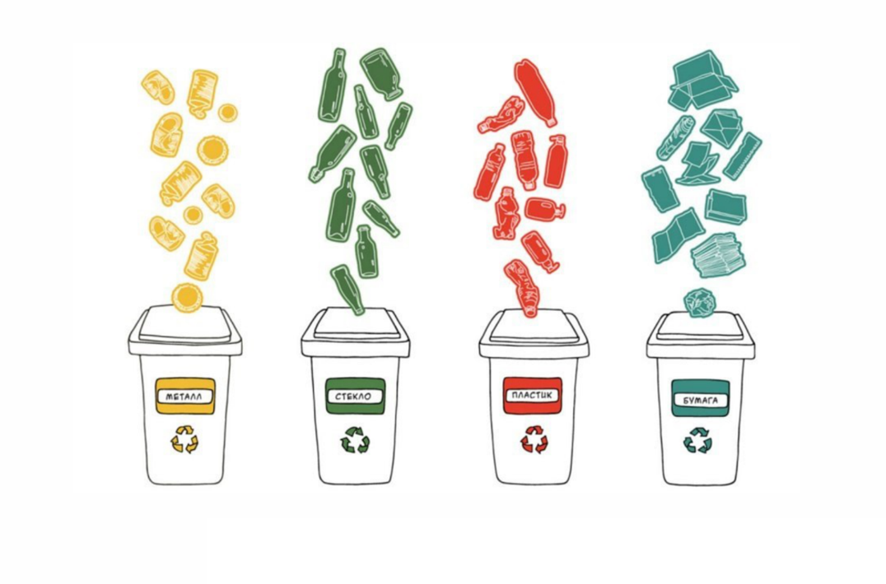
Пример расчетов эффективности раздельного сбора ТКО в г.о. Самара
Самара, апрель 2019

Slide 2
Условия расчета
Рассмотрим условную жилую зону, площадь квартир которой составляет 109 890 м. кв. и жители которой производят 10 000 кубометров ТКО в год при нормативе 0,091 куб.м. ТКО на 1 кв.м.
В соответствии с федеральными целевыми индикаторами Нацпроекта «Экология» во вторсырье должны направляться 36% ТКО

Slide 3
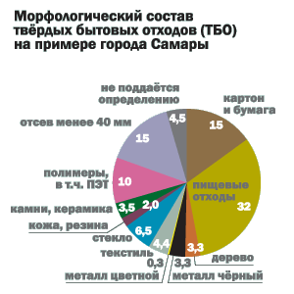

Slide 4
Наиболее легко собираемое вторичное сырье
ТКО
Макулатура 15-20%
Пластик 10%
Металл 4%
Стекло 7%

Slide 5
Стоимость услуг регионального оператора
Тариф за вывоз, обработку и утилизацию в Самарской области составляет
598, 16 руб. за кубометр
Если будут вывозиться 10 000 куб.м. ТКО, то их стоимость составит
5 981 600 руб.

Slide 6
Объем и масса вторсырья
 | Доля в ТКО (в %) – 36% в совокупности | ОБЪЕМ Извлечение бумаги и картона в год (м3) | МАССА перевод в кг
Бумага и картон: | 15 | 1500 | 1 050 000 кг
10 000
Пластик: |  | Извлечение пластика в год (м3)
10 000 | 10 | 1000 | 38 000 кг
Стекло: |  | Извлечение стекла в год (м3)
10 000 | 7 | 700 | 210 000 кг
Металл: |  | Извлечение металла в год (м3)
10 000 | 4 | 400 | 14 800

Slide 7
Стоимость вторсырья
Вес в кг | Мин.закуп.цена (руб/кг) | Прибыль за год
Бумага 1 050 000 кг | 4 – 6 руб за кг | 4 200 000 руб.
Пластик 38 000 кг | 10 – 17 руб/кг | 380 000
Стеклобой 210 000 кг | 0,2 - ??? руб/кг | 42 000
Металл 14 800 кг | 15 – 30 руб/кг | 222 000
 | В год стоимость вторсырья | Min 4 844 000 руб. В год
 |  | Max 13 648 000
 | В месяц стоимость вторсырья | Min 403 667 руб. в мес Max 1 137 333 руб. в мес

Slide 8
Вывод
При условии вывоза вторичного сырья в объеме 36% от собираемого ТКО и его продажи по минимальным ценам, население вообще может не платить за обращение с отходами

Slide 9
Стоимость вторсырья и тариф за вывоз ТКО
Min 403 667 руб. в мес
Max 1 137 333 руб. в мес при раздельном сборе 4 фракций
При тарифе 598,16 руб за 1 кубометр двор оплачивает за 10 000 кубометров 5 981 600, = почти 6 миллионов в год = 500 тыс. в месяц

